Slide 1

Introducción Internet de las cosas

Slide 2
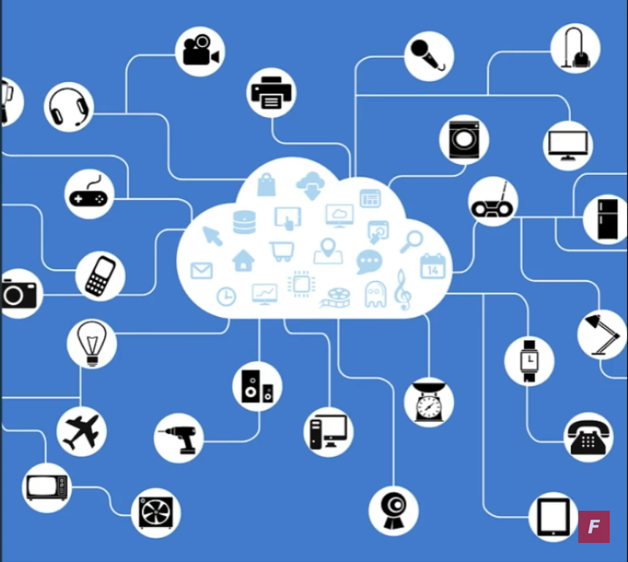
¿Qué es el internet de las cosas?
Interconectados dispositivo que genera y el intercambio de datos.
Es el potencial de la explosión de datos.
Puente de digital al mundo analógico.
Las redes Punto a Punto

Slide 3
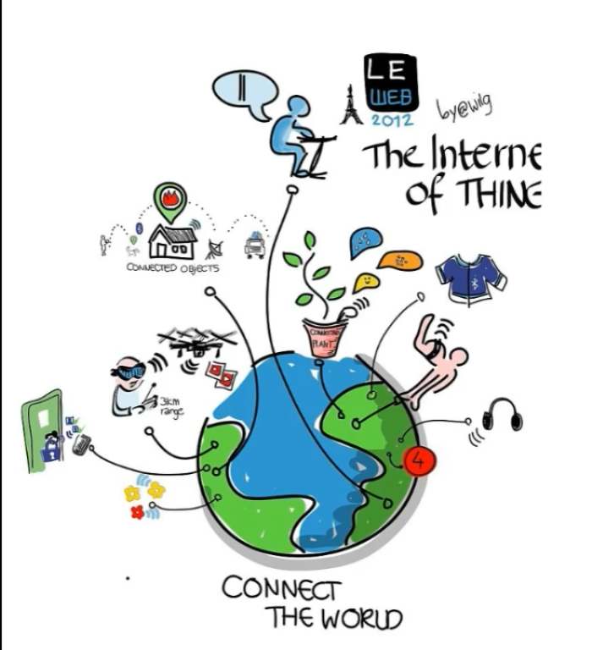
¿Por qué internet de las cosas?
Es un gran momento para la computación física
Más barato y más fácil de adquirir los componentes (ley de Moore)
Compatibilidad
Web de la comunidad
No es el futuro, es el presente.
No es ciencia ficción es ahora.

Slide 4
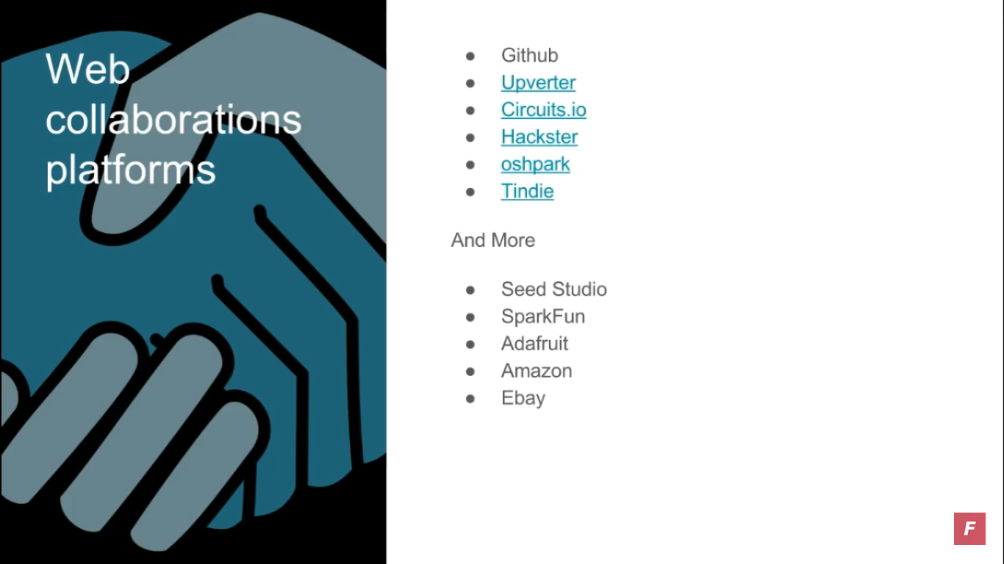
Web colaboraciones y plataformas
Github
Upverter
Circuits io
Hackster
Oshpark
Tindie
Y mas Tiendas Virtuales
Speed Studio
Spark fun
Amazon
Ebay
Adafruit

Slide 5
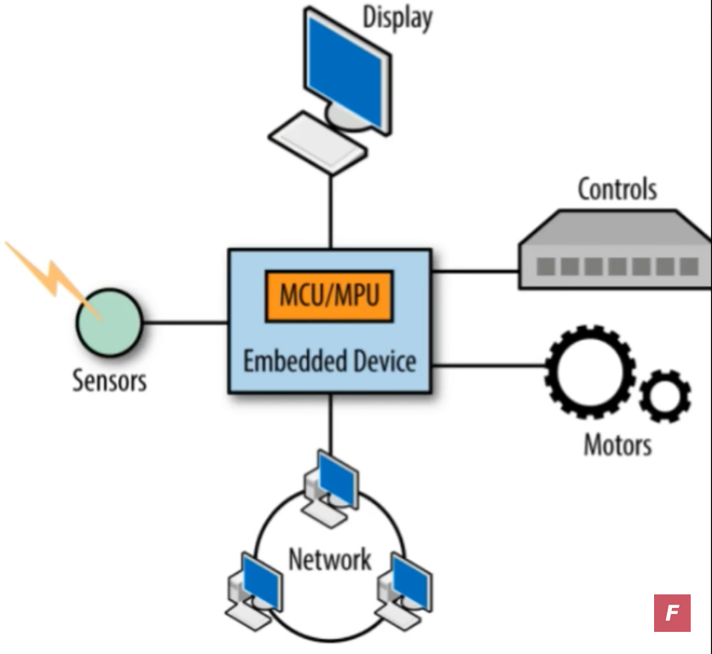
Dispositivos Integrados De Comunicaciones (Funcionamiento)
el núcleo es un microcontrolador (MCU) o en el microprocesador de la unidad (MPU) conectado a los sensores/panel de control
Restricciones Eléctricas
La memoria es limitada
Por eso recurrimos a lenguajes de bajo nivel
Programación
Dispositivos embebidos pueden
Reproducir música
Rastrear el movimiento del cuerpo
Identificar rostros
Análisis de datos de sensores para la toma
de decisiones.

Slide 6
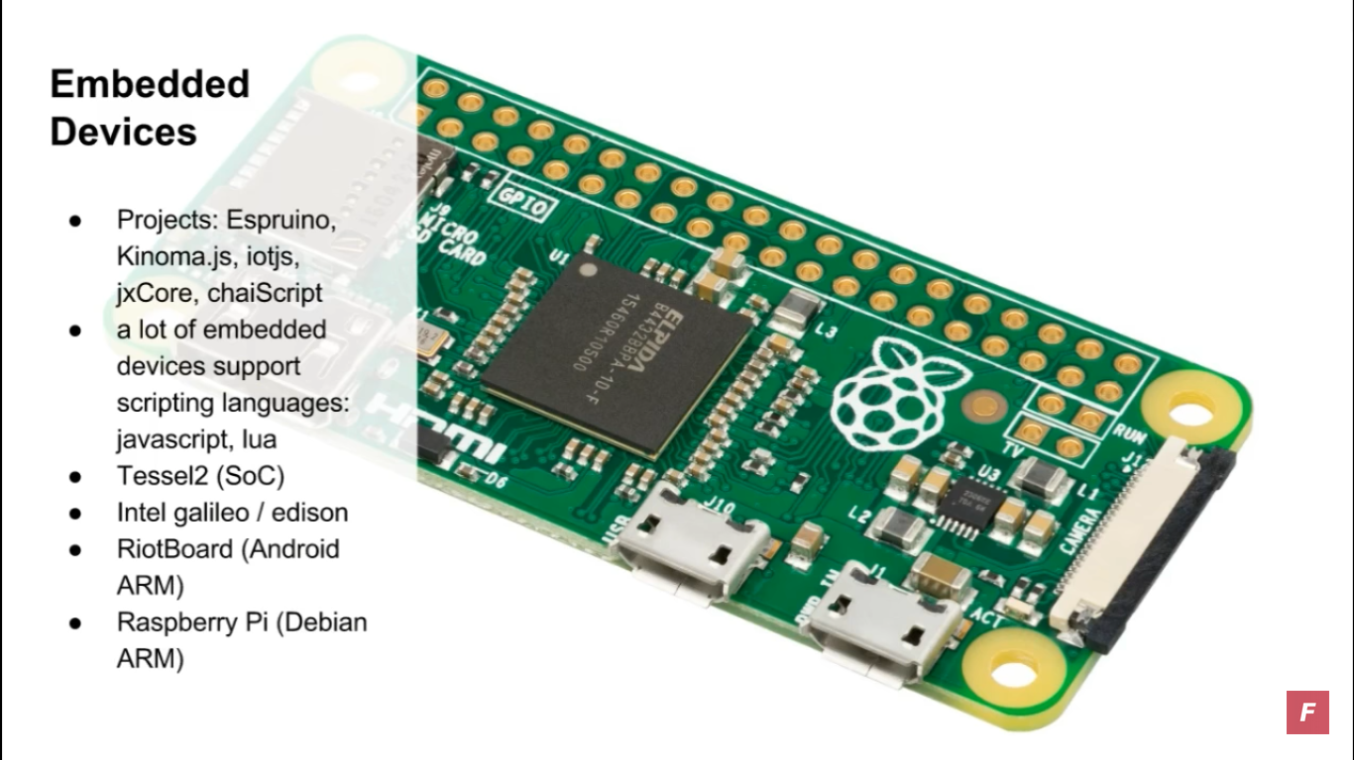
Dispositivos Embebidos

Slide 7
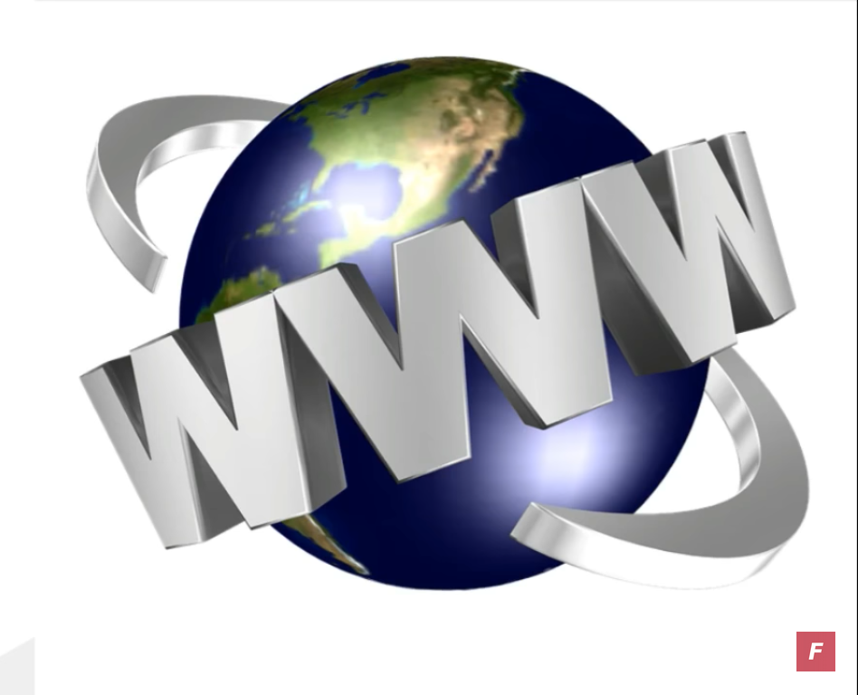
Internet Incorporado
La principal diferencia entre la sistema embebido normal y El sistema embebido para el IOT es la conectividad
Para una mejor captura de los problemas y las diferencias en los sistemas expertos han creado el modelo de referencia de la ioT, en cuatro capas

Slide 8
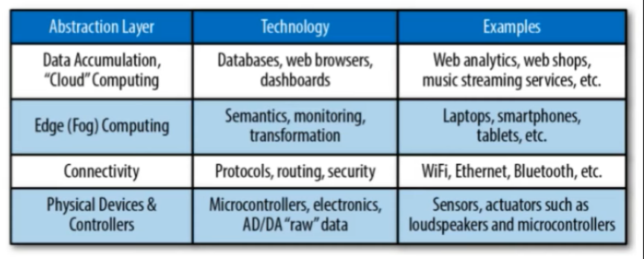
Ejemplo
Nuevo tipo de dispositivo que reproduce la música, sino que también tienen sensores que controlan
La actividad, los movimientos, el tiempo
El transporte de datos es esencial
El procesamiento ocurre en los controladores
Los datos se almacenan en Base de Datos, centros de datos y enfoques de monitoreo

Slide 9
Los protocolos
Internet se basa en un alto nivel de protocolos
Las redes de computadoras constan en los enlaces y nodos
Nodos: servidores, ordenadores portátiles, Sistemas embebidos
Enlaces: conexión
Los protocolos están construidos en varias capas. en la parte superior de la pila, hay protocolos de nivel de aplicación
Http, iniciar la transferencia de documentos, y el estado entre los dispositivos.
Protocolo Websocket, en tiempo real de comunicación bidireccional.

Slide 10
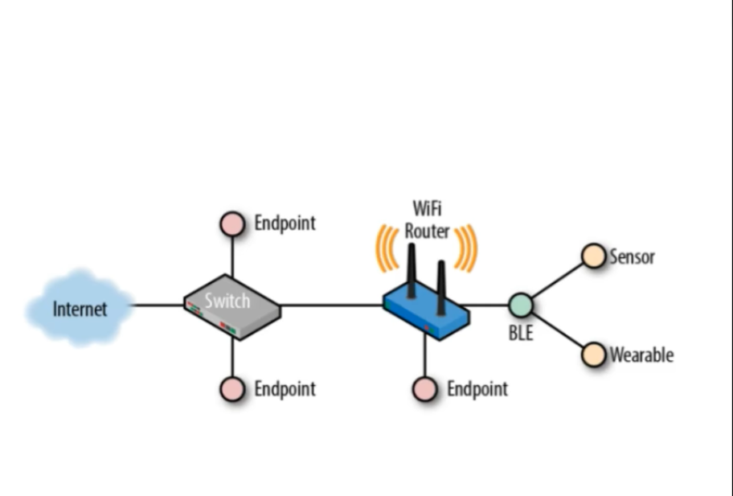

Slide 11
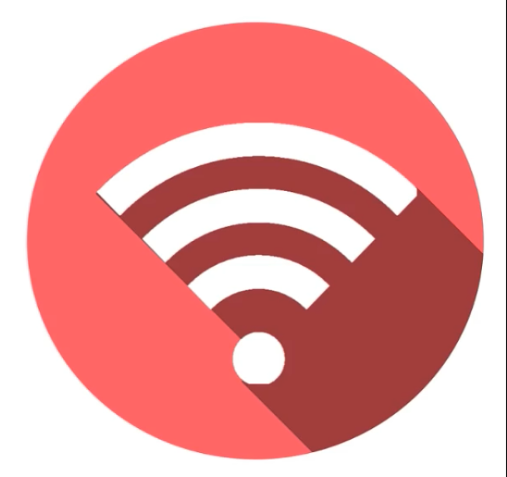
Conexiones
Limitaciones físicas: aire, cable
Tipo de conexiones
Ethernet
Más estable, seguro que enlaces Inalámbricos
A veces es difícil tener conexión en ciertos lugares
donde usted lo necesita
WIFI
Más flexibilidad
Menos seguro, los datos de la carrera puede ser limitada en algunos entornos.
USB, serial de comunicación
La transferencia de datos entre el host y el sistemas embebidos, los dispositivos periféricos
Bluetooth, BLE
inalámbrica con un rango de pocos metros
BLE es más común para aplicaciones de IOT

Slide 12
Microcontroladores
Se utiliza para pequeños dispositivos: radios, calculadora de bolsillo, relojes
Proporciona la entrada y salida de interactuar con los dispositivos físicos
Ejecutar programas pequeños, porque consume pocos miliamperios
Utilizamos baterías
Apoyar a las pequeñas instrucciones y básicas de control de flujo
utilizamos de programación de alto nivel en lugar de código hexadecimal
Memoria Flash = Rom (no volátil)
Lá RAM estática (SRAM) = volátiles

Slide 13
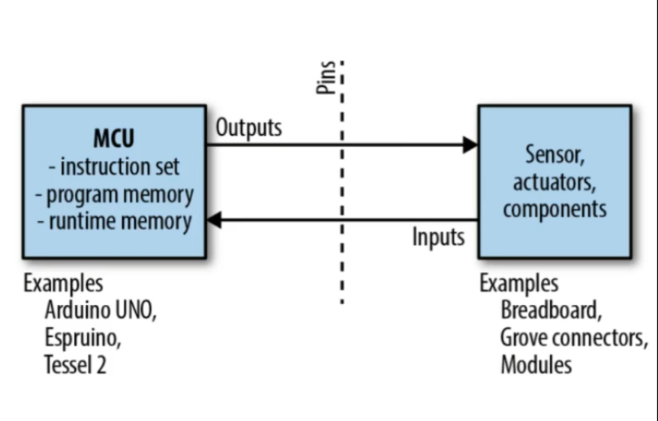

Slide 14
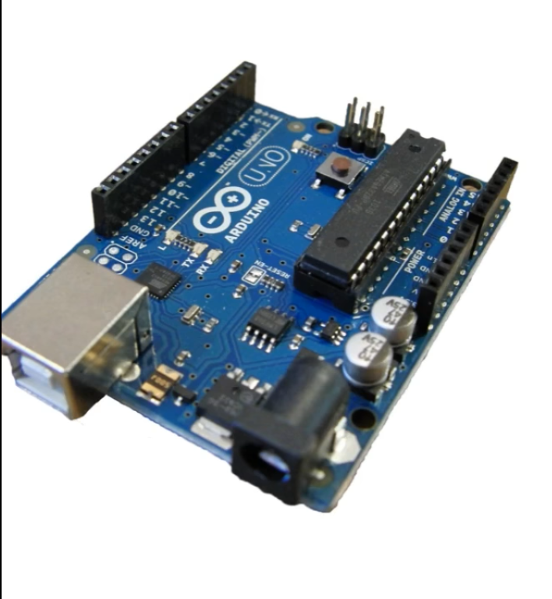
Arduino
El pionero de código abierto hardware
Capa de Abstracción de Hardware(HAL)
Memoria Flash de 32 kb
SRAM de 1-2 kb
Un montón de versión: mega, nano etc.

